Slide 1
Основи охорони природи. Червона Книга України.
Мета: ознайомити учнів з Червоною книгою України; розповісти про природоохоронні території й охорону тварин; розвивати вміння співставляти та робити висновки; виховувати бережливе ставлення до тварин.

Slide 2
Актуалізація опорних знань і мотивація навчальної діяльності
Обговорення питань
-Чим людина відрізняється від решти тварин? - Як навчаються тварини? - Як навчається людина? - Чим відрізняються греблі бобрів і Дніпрогесу?

Slide 3
Екологічне мислення — уміння аналізувати всі прийняті господарські рішення з позицій збереження й поліпшення умов навколишнього середовища.

Slide 4
Раціональне природокористування — використання видів, за якого їхня чисельність підтримується на оптимальному рівні.

Slide 5
Червона книга — затверджений перелік рідкісних видів і таких, що зникають, який містить короткі відомості про їхню біологію, поширення та вжиті заходи охорони.

Slide 6
Зоологічні музеї — наукові установи, в яких зберігаються колекції тварин, як сучасних, так і тих, що зникли з певної території.

Slide 7
Природоохоронні території
Заповідники;
Заказники;
Національні парки;
Заповідно-мисливські господарства;
Пам’ятки природи.

Slide 8
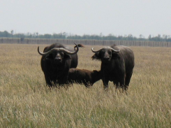
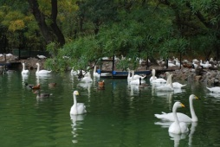
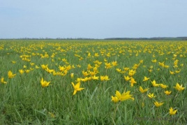
Державний заповідник Асканія-Нова

Slide 9
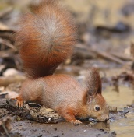
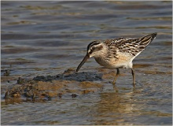
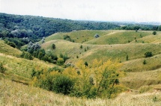
Канівський державний заповідник

Slide 10
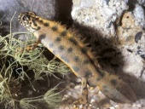
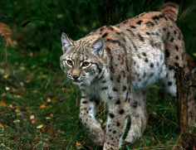
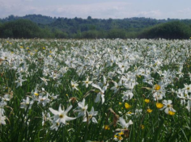
Карпатський державний заповідник

Slide 11
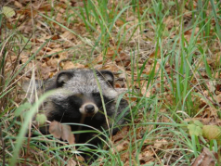
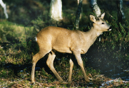
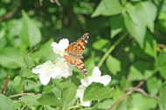
Поліський державний заповідник

Slide 12
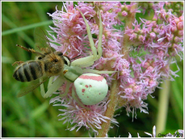
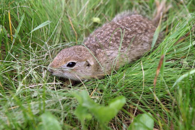
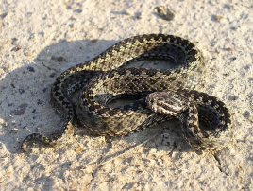
Український степовий державний заповідник

Slide 13
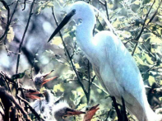
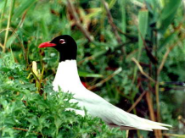
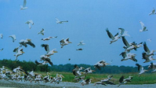
Чорноморський державний заповідник

Slide 14
Питання для обговорення
Що таке екологічне мислення?
Що таке пам‘ятка природи?
Які види природоохоронних тереторій вам відомі?

